Slide 1

Литературные тропы земли Псковской
Светлана Бакалова,
Региональный центр по работе с редкими и ценными документами
Анна Семёнова
Отдел социокультурного развития
Псковской областной универсальной научной библиотеки
Проект

Slide 2
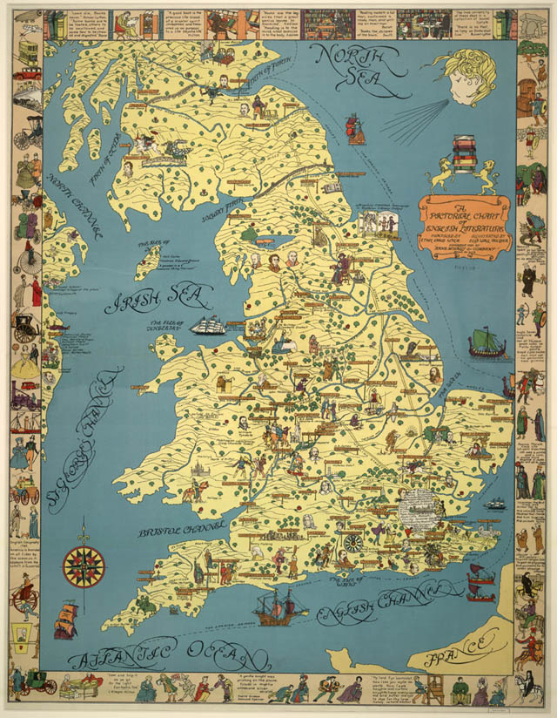
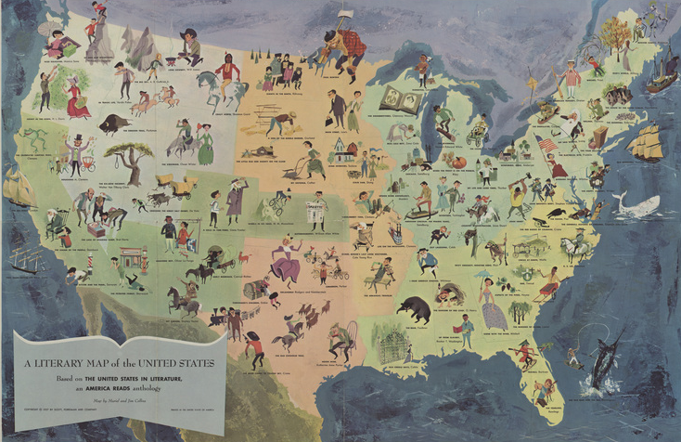

Slide 3
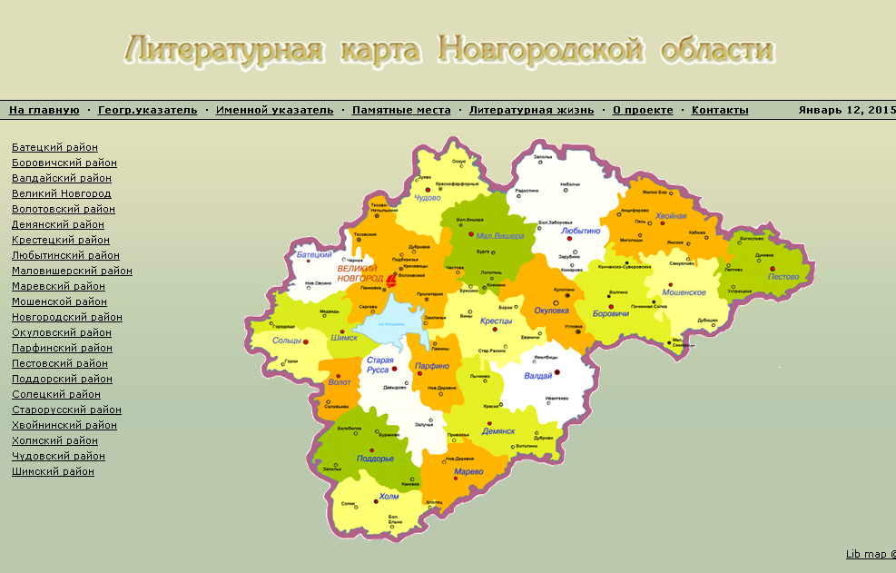

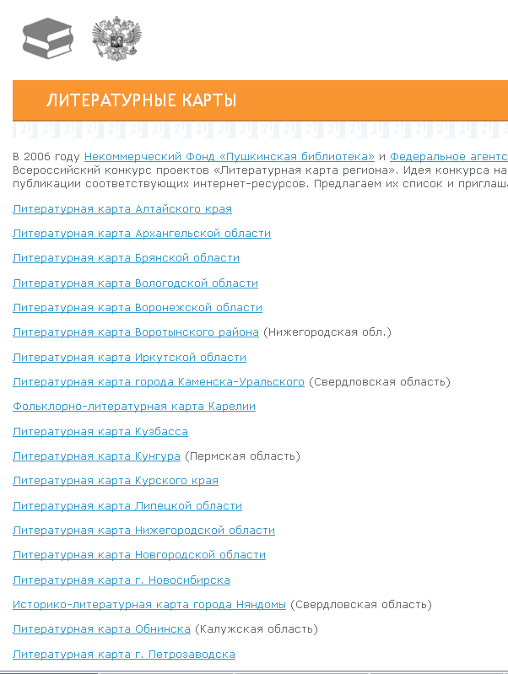
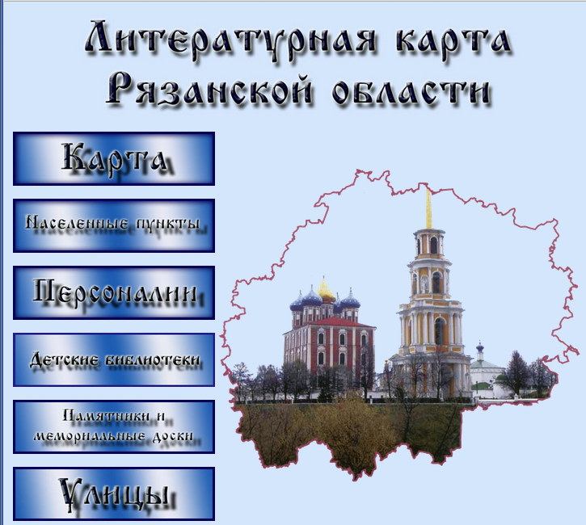
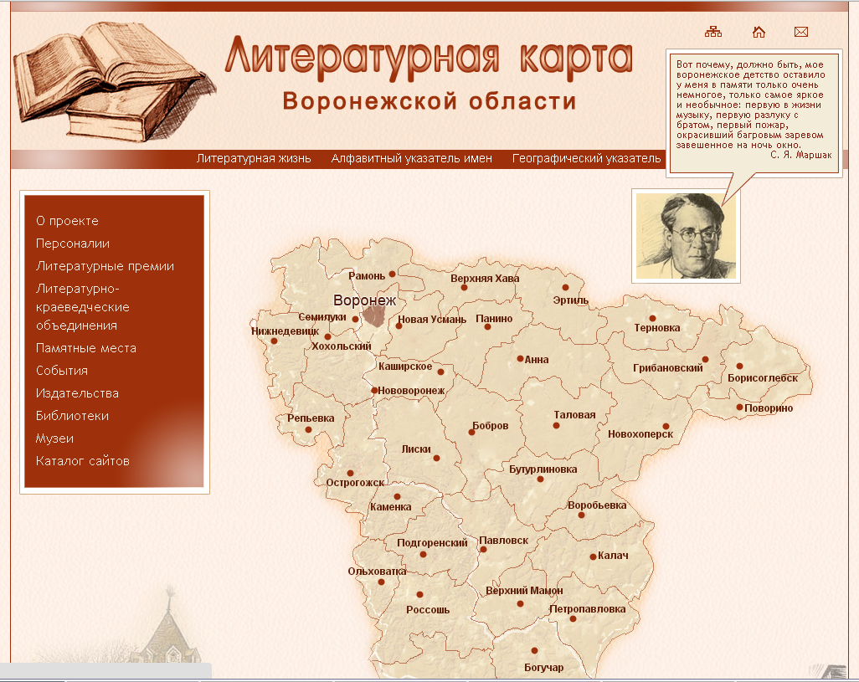

Slide 4
Принципы формирования
Представление персон литераторов,
(литературных объединений, творческих союзов);
2. Представление территорий и памятных мест;
3. Формирование электронной библиотеки полных текстов местных авторов.

Slide 5
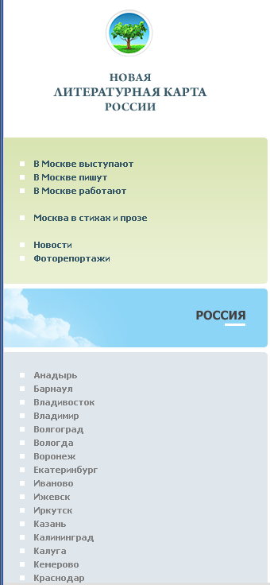
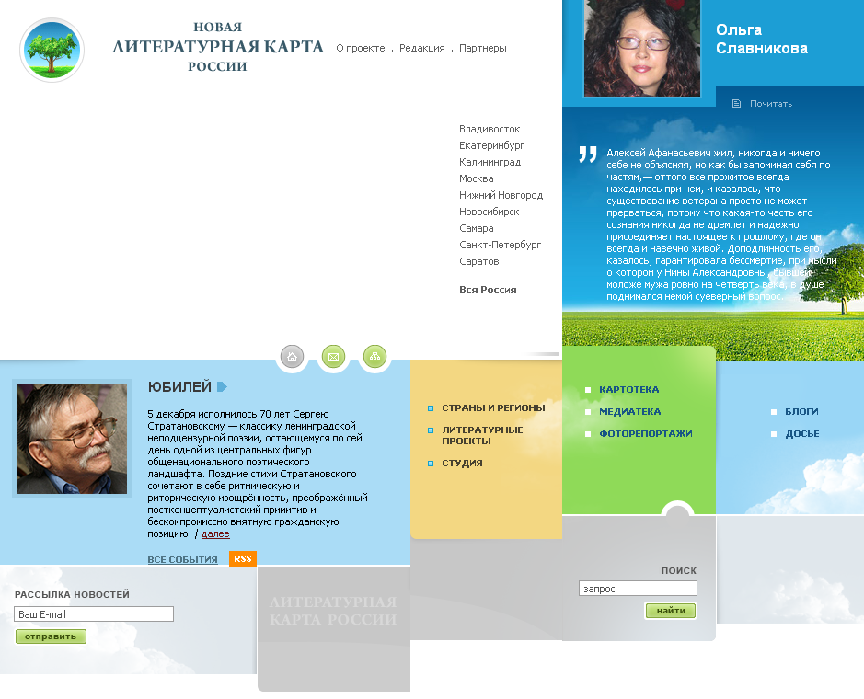
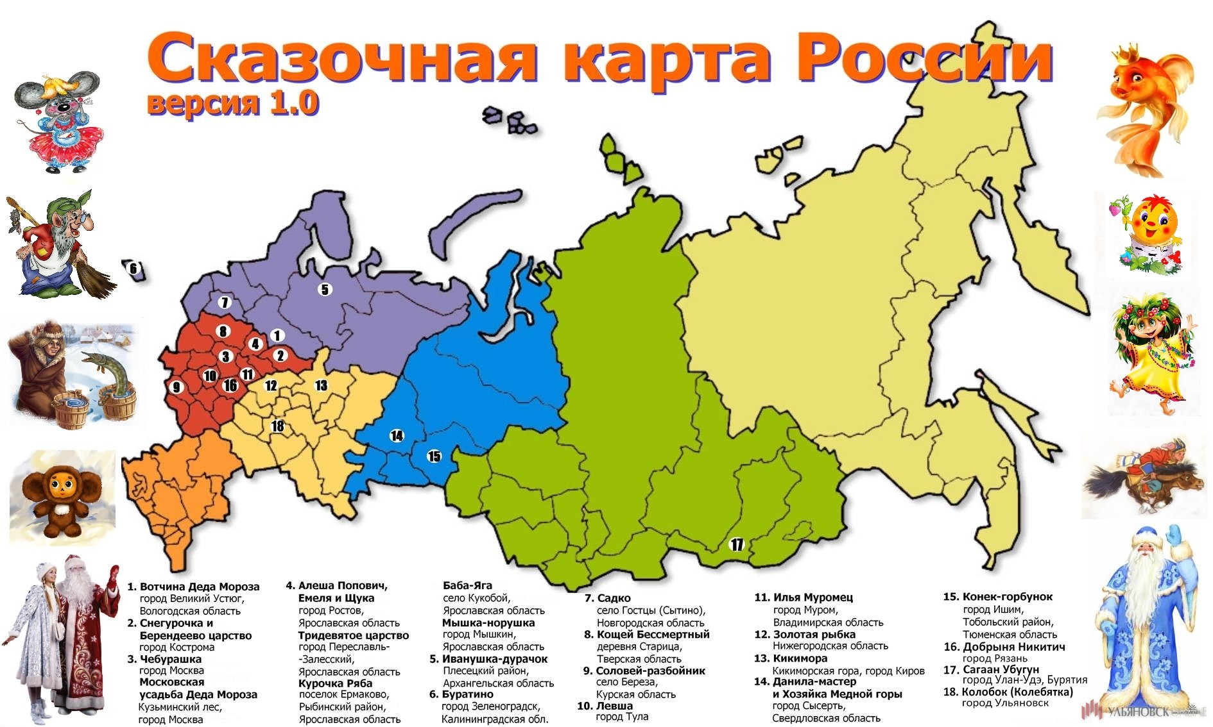
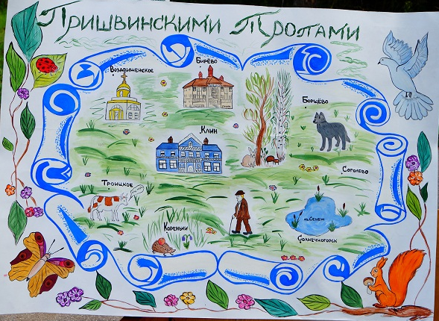

Slide 6
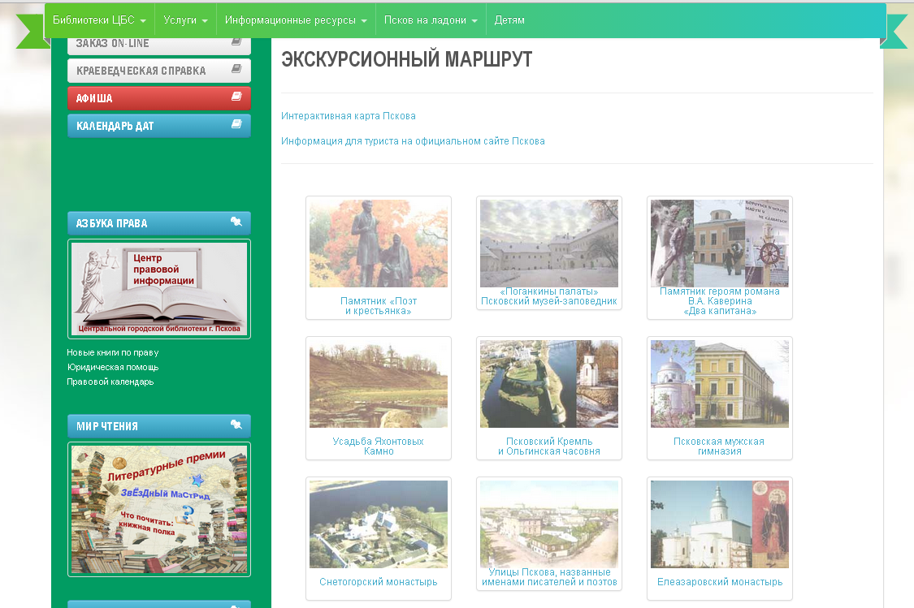
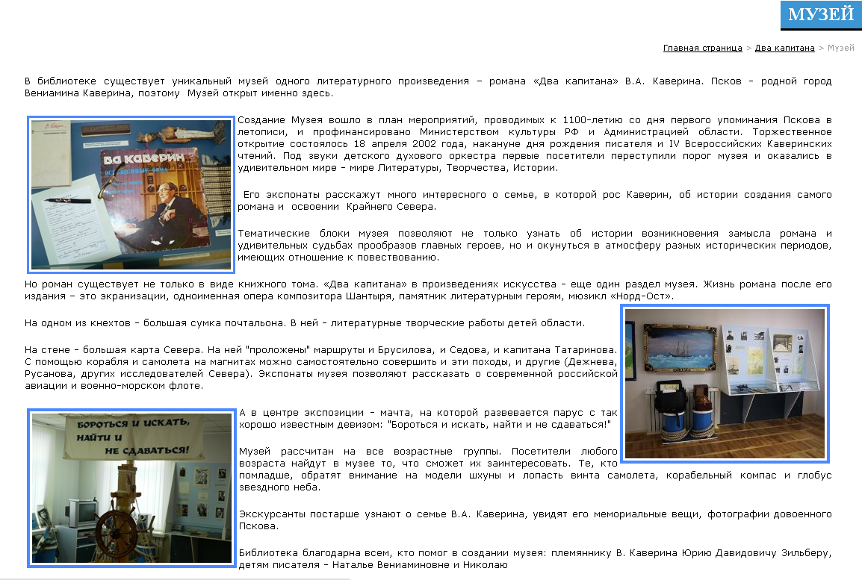
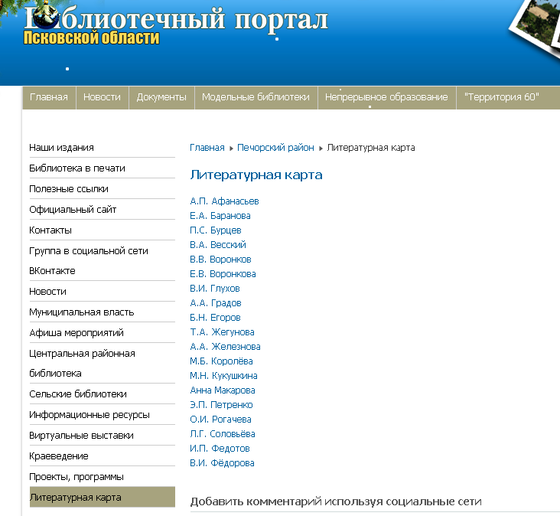

Slide 7
Литературные тропы земли Псковской
Литературно-туристический, просветительский проект. Предполагает создание пополняемого электронного краеведческого ресурса с открытым доступом, содержащего информацию об истории и сегодняшнем дне литературной жизни региона.

Slide 8

Проект ориентирован:
Туристы
Писатели
Издатели
Читатели
Литературные тропы земли Псковской

Slide 9

Литературный процесс
Электронная библиотека
Книжная индустрия
Литературные маршруты
Литературные тропы земли Псковской

Slide 10
Структура Интернет-ресурса:
Литературные тропы
Писатели
Издательства
Редакторы
Типографии
Книжные магазины
Книжная индустрия
Указатели: географический, алфавитный
Премии, конкурсы, проекты
Молодые литераторы Псковщины
Электронная библиотека псковского писателя
Литературный календарь дат и событий
Краеведческие книги
Новости
Литературные тропы земли Псковской

Slide 11
Книжная индустрия
Книжные магазины
Типографии
Редакторы
Издательства
Книжица
Святогор
Книги для Вас
Золотая Сова
Буквоед
Учебники
Гражданская Пресса Медиа-Холдинг
Издательство ПсковГУ
Издательство Сергея Маркелова
Невельский Печатный дом
Гименей
Окей
Учебный центр
Великолукская Городская Типография
Издательство Сергея Маркелова
Печатный Двор Стерх
Логос Плюс
Шморага К.А.
Кирсанов А.А,
ИД Панорама
ПСКОВ-ИНФОПРЕСС
ИД СТЕРХ
Литературные тропы земли Псковской

Slide 12
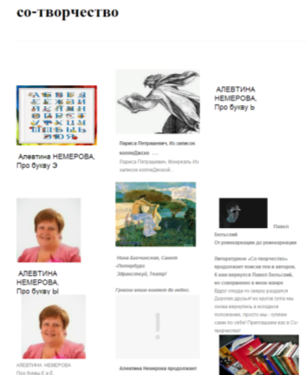
Писательская страничка
Премии, конкурсы, проекты
Конкурс поэзии имени Игоря Григорьева
Поэтический фестиваль «Словенское поле – 2014»
Международный проект «Серебряный век Псковской губернии»
Областной конкурс чтецов «Откроем для себя Изюмовские строки»
Областной конкурс «Псковская книга»
Проект «2015 год – Год Псковской
литературы»
Проба пера - Со-творчество - блог Регионального центра чтения
Электронная библиотека
Краеведческие книги
Литературные тропы земли Псковской

Slide 13
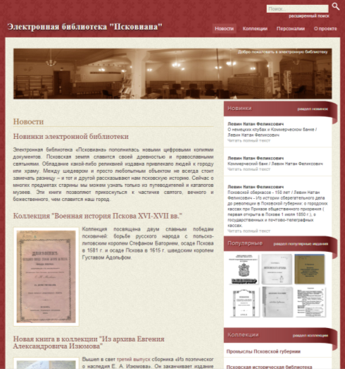
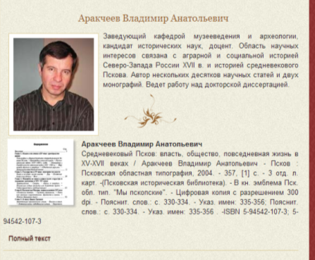
Электронная библиотека
Электронная библиотека «Псковиана» - полнотекстовая база данных, формируемая государственным бюджетным учреждением культуры «Псковская областная универсальная научная библиотека».
Цели создания электронной библиотеки «Псковиана»:
предоставление доступа к уникальным краеведческим документам, содержащим информацию о Псковской области в ее исторических и современных границах;
сохранение документного наследия региона как части культурного достояния России.
Литературные тропы земли Псковской

Slide 14
Литературные тропы
Псковские сказания: древнерусская книжность и псковские монастыри
Кольцо Серебряного века
Здесь был Александр Пушкин
С книгой по Пскову, или по Пскову с романом «Два капитана»
Литературные тропы земли Псковской

Slide 15

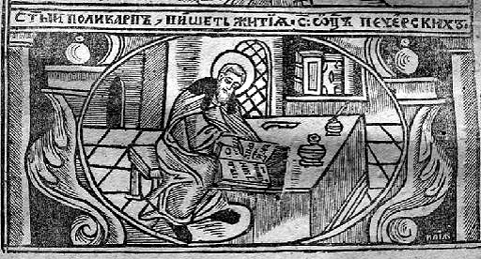
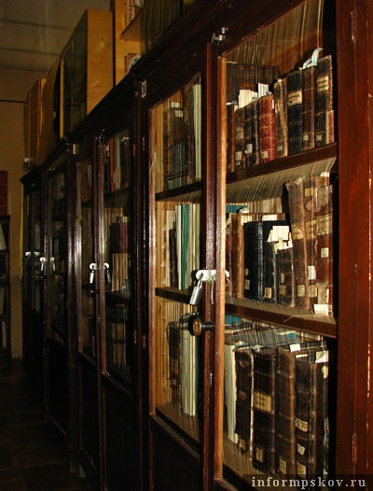
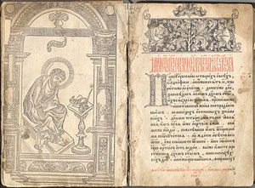
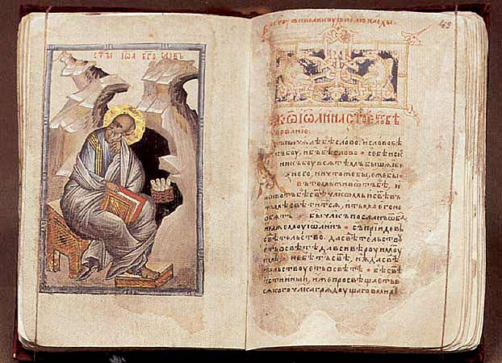
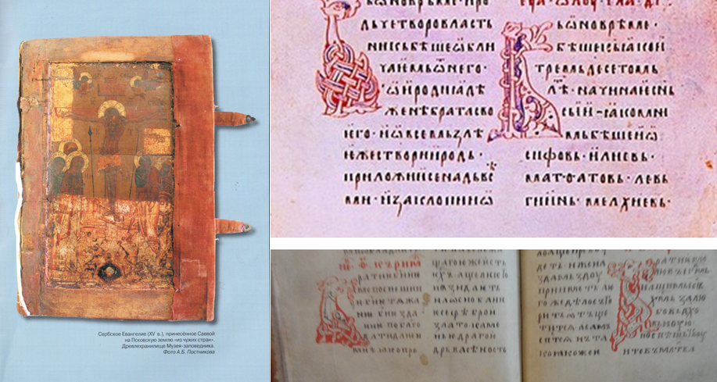
Псковская земля и древнерусская книжность

Slide 16
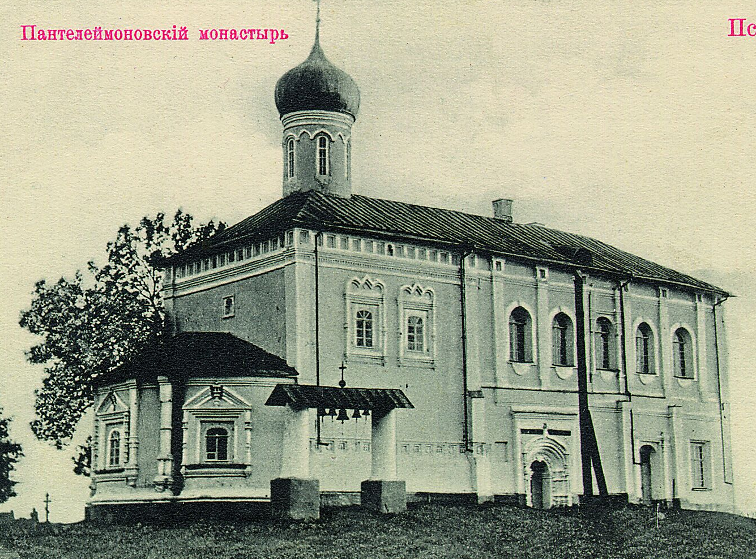
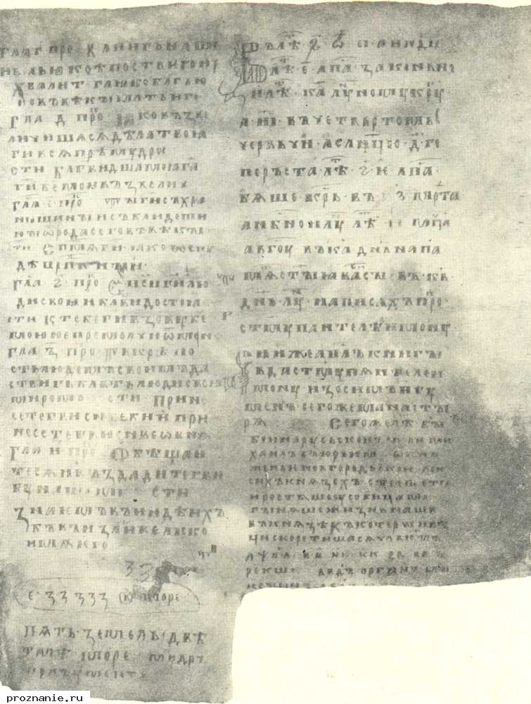
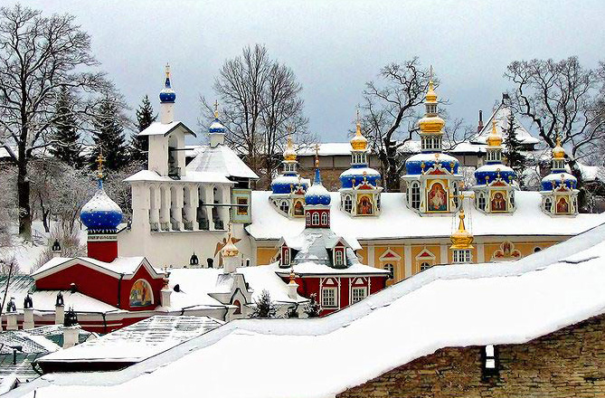

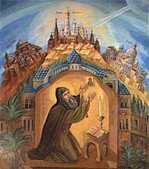
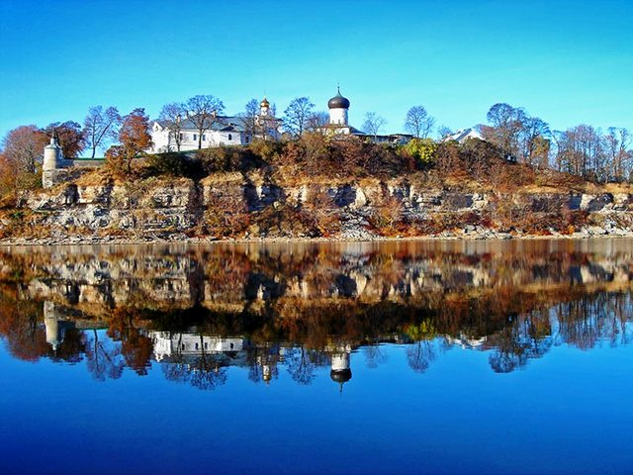
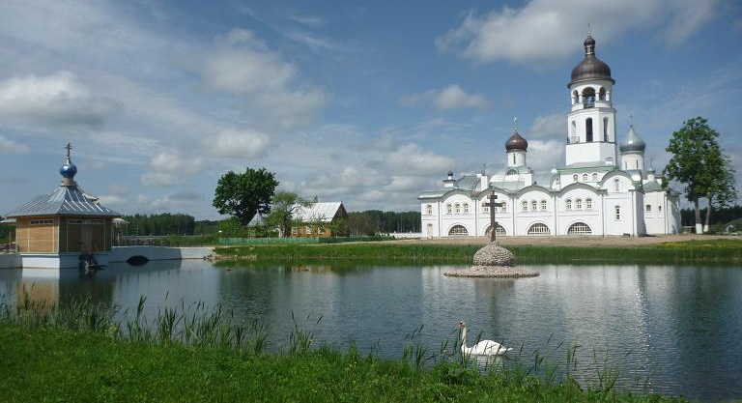
Псковские монастыри – центры русской книжности

Slide 17
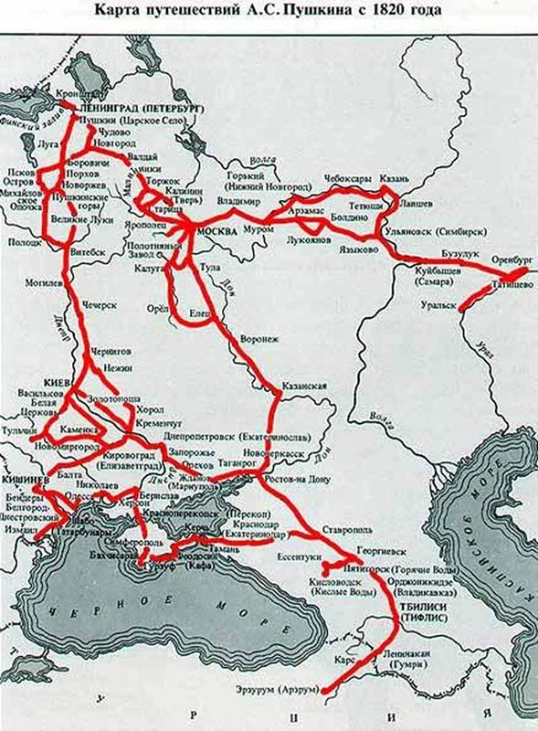
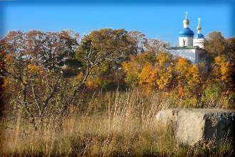
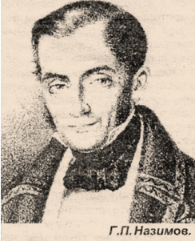
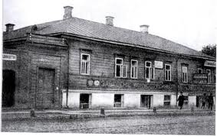
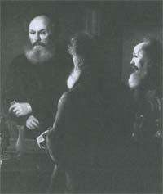
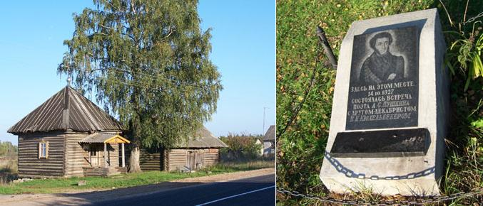

Slide 18
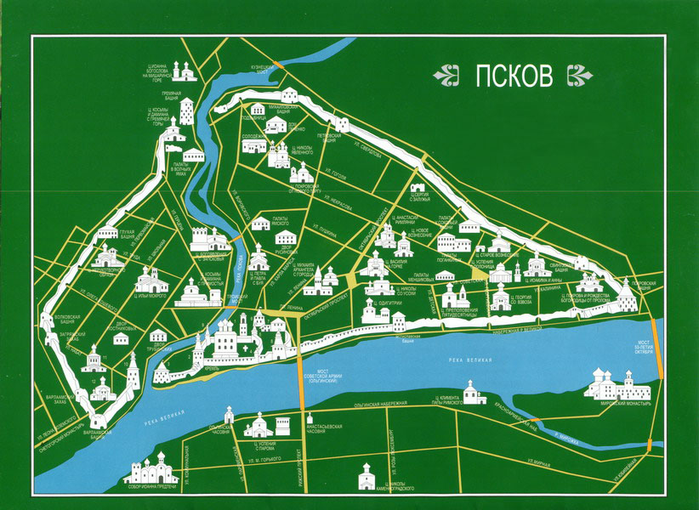
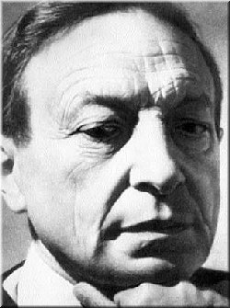
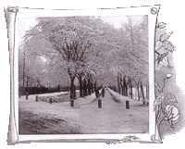

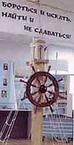
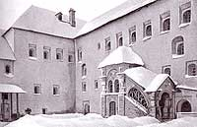
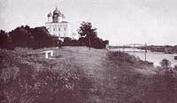
С книгой по Пскову
«Недаром же мои земляки легко разгадывают подлинное название города,
в котором родился и вырос Саня Григорьев!» Когда были написаны первые главы, писателю стало ясно, что именно в этом маленьком городке должно произойти что-то необычайное - случай, событие, встреча, «свет арктических звезд, случайно упавший в маленький, заброшенный город».

Slide 19
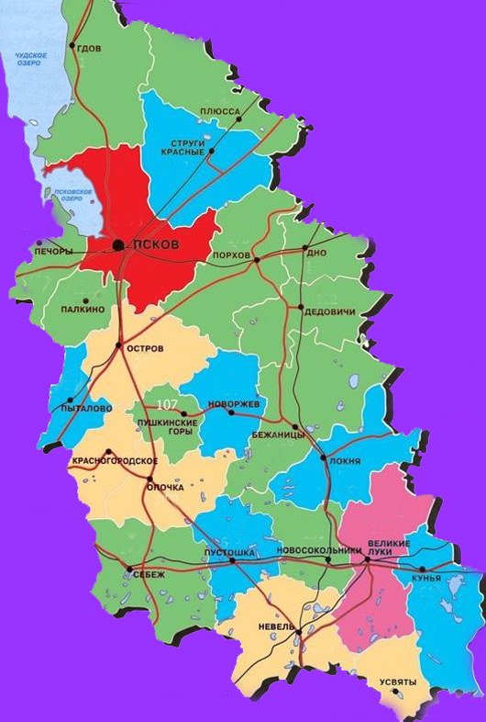













Кольцо «Серебряного века»

Slide 20
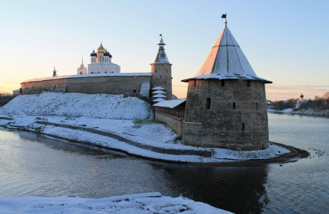
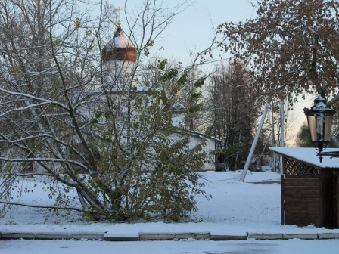
Сугробы в дымчатой чалме
Встают буграми в переулке —
И ветер, радостный и гулкий,
Взвевает хлопья в сизой тьме.
Дома молчат,
Сквозистый сад
Пушистым инеем окован…
Закат, румянцем зачарован,
Раскинул тихий водопад.
Хрустят шаги.
Вокруг ни зги.
Снежинки вьются с ветром в лад.
Баржи на скованной Пскове
В лед вмерзли неподвижной грудью.
Шагай и радуйся безлюдью,
Тони в морозной синеве!

